Slide 1

5°3 English
Semaine du 20 au 24 avril.

Slide 2
Liens utiles
Les séances précédentes sur le blog.
Un bon dictionnaire en ligne.
Votre espace Quizlet.

Slide 3
Découpage conseillé des séances de travail. | Temps de travail conseillé.
Séance 1 Pages 6 8 9 | De 30 à 45 minutes.
Séance 2 Pages 10 11 | De 30 à 45 minutes.
S1
S2
Lien vers une page.
Lien vers la 1ère page de la séance.
Lien vers la page de découpage des séances.

Slide 4

Whodunnit?
Let’s start the investigation!

Slide 5
1) Let’s start the investigation!
Observe: image.
Read and learn: vocabulary.
Read and learn.
Read examples.
Describe the image.
Semaine prochaine.
1
Lien vers le sommaire du chapitre.

Slide 6
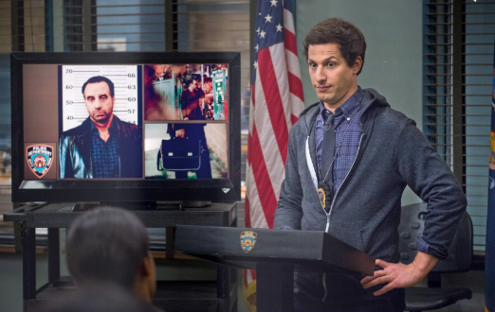
a) Observe:
S1
1

Slide 7


Tu trouveras la première partie du vocabulaire à apprendre sur les pages suivantes. Tu peux aussi apprendre et réviser le vocabulaire en allant directement sur Quizlet. Clique sur un thème ci-dessous pour y accéder directement.
Crime vocabulary: actions.
Crime vocabulary: persons.
Crime vocabulary: objects and places.
1
N’oublie pas que Quizlet te permet aussi t’entendre comment les mots se prononcent.

Slide 8
b) Read and learn: vocabulary.
S1
Catégorie | Mot anglais | Traduction
Noms communs | a crime a criminal an offense an offender a murder a murderer a killer a theft a thief a robbery a robber a burglary a burglar | un crime un criminel un délit un délinquant un meurtre un meutrier un tueur un vol un voleur un vol, un braquage un voleur, un braqueur un vol, un cambriolage un voleur, un cambrioleur
1

Slide 9
S1
Catégorie | Mot anglais | Traduction
Noms communs | an abduction an abductor a kidnapping a kidnapper a culprit a victim a suspect a witness a testimony a police officer a policeman | un enlèvement un ravisseur un kidnapping un kidnappeur un coupable une victime un suspect un témoin un témoignage un officier de police un policier
1

Slide 10
S2
Catégorie | Mot anglais | Traduction
Noms communs | the law the police a sheriff a detective an inspector headquarters (HQ) a patrol a police station a police squad a police badge handcuffs | la loi, le droit la police un shérif un détective un inspecteur quartier général (QG) une patrouille un poste de police une brigade de police un badge de police menottes
1

Slide 11
S2
Catégorie | Mot anglais | Traduction
Noms communs | a clue a proof a report a fingerprint a print an enigma a case an interrogation a magnifying glass a suspects wall a weapon a knife a gun poison | un indice une preuve un rapport une empreinte digitale une empreinte une énigme une affaire un interrogatoire une loupe un mur de suspects une arme un couteau un pistolet du poison
1

Slide 12
Bye!

